Slide 1
Розвиток система протитуберкульозної медичної допомоги населенню на регіональному рівні в умовах реалізації програми медичних гарантій та нових викликів, пов'язаних із поширенням коронавірусної інфекції
ТРЕНІНГ
«Організація профілактики інфекцій та інфекційного контролю в амбулаторно-поліклінічних закладах «ВІЛ/ТБ»
30 серпня 2021 року

Slide 2
ОСНОВНІ ЕПІДЕМІОЛОГІЧНІ ТРЕНДИ: ЗАХВОРЮВАНІСТЬ НА ТБ
Захворюваність на ТБ (нові+ рецидиви), 2015 – 2020 рр., показник на 100 тис. населення
Реєстрація випадків ТБ, 2015-2020 рр., (в абс.)
Оціночний рівень захворюваності на ТБ за даними ВООЗ
загальна захворюваність на ТБ – 34 000 (22 000-48 000)
показник на 100 тис. населення – 77 (50-110)

Slide 3
ОСНОВНІ ЕПІДЕМІОЛОГІЧНІ ТРЕНДИ: ТЯГАР МЛС-ТБ В УКРАЇНІ
Кількість випадків ТБ, у яких діагноз Риф / МЛС-ТБ
встановлено вперше в житті, 2015 - 2020 рр.
Питома вага МЛС / ШЛС-ТБ серед нових і повторних випадків ТБ, 2015 - 2020 рр.
Оціночний тягар Риф/МЛС-ТБ за даними ВООЗ складає
11 000 випадків (7 100-16 000)
*дані за 2020 рік представлено за оперативними даними національного Реєстру
Notes:
Туберкульоз з множинною лікарською стійкістю (МЛС-ТБ) як і раніше є кризою в галузі охорони здоров'я. За оцінками ВООЗ, 558 000 нових випадків туберкульозу зі стійкістю до рифампіцину (ефективного препарату першого ряду), з яких в 82% випадків був МЛС-ТБ.
Майже 90% усіх випадків МЛС-ТБ у світі реєструється у 20 країнах: Бангладеш, Китай, ДНР Корея, ДР Конго, Ефіопія, Індія, Індонезія, Казахстан, Кенія, Мозамбік, М'янма, Нігерія, Пакистан, Філіппіни, Російська Федерація, Південна Африка, Таїланд, Україна, Узбекистан, В'єтнам.
За даними 2019 року в Україні було вперше в житті зареєстровано МЛС -ТБ у 5908 осіб. Цей показник на 100 000 населення знижується в середньому на 7% за останні три роки.
Не дивлячись на застосування комплексного підходу щодо забезпечення доступу до якісного лікування ефективність лікувння залишається недостатньою. Відсоток успішного лікування серед нових випадків і рецидивів по країні склав 76% (в Європейському регіоні 76%, в світі 85%), а серед раніше пролікованих хворих склав 59% (в Європейському регіоні 59%, середньосвітовий - 61%). Відсоток успішності серед МЛС-ТБ - 49%, в Європейському регіоні 57%, середньосвітовий показник 56%. Відсоток успішного лікування серед туберкульозу із широкою лікарською стійкістю - 37%, в Європейському регіоні 39%, в світі 39%.
Основні причини низького результату лікування МЛС-ТБ - високий рівень невдач лікування, втрат від подальшого спостереження та смертність в Україні (18%, 15% і 15% відповідно).
За даними Центру громадського здоров’я з числа випадків МЛС-ТБ, які перебувають на паліативному лікуванні, є некурабельні випадки захворювання через пізнє виявлення, випадки з вичерпаними резервами хіміотерапії через високі рівні стійкості МБТ до наявних лікарських засобів з неможливістю призначити лікування або випадки з низькою прихильністю до лікування, яким потенційно можливо призначити повторний курс лікування.
Вперше за останні десятиліття доступність нових препаратів, таких як бедаквілін та деламанід, дозволяє застосовувати ефективні та добре переносимі схеми лікування МЛС-ТБ та надає додаткову можливість охопити лікуванням переважну більшість випадків МЛС-ТБ.
Тягар випадків з невиліковними формами МЛС-ТБ, у яких зберігається бактеріовиділення, становить загрозу розповсюдження резистентних штамів МБТ в суспільстві (за даними публікацій п'ятирічний рівень виживання при ШЛУ-ТБ становить 23%).

Slide 4
ЯК ДОСЯГТИ УСПІХУ В ПРОТИДІЇ ТБ?
Від профілактики
До раннього виявлення
До лікування
До пацієнт-орієнтованої моделі надання послуг
4

Slide 5
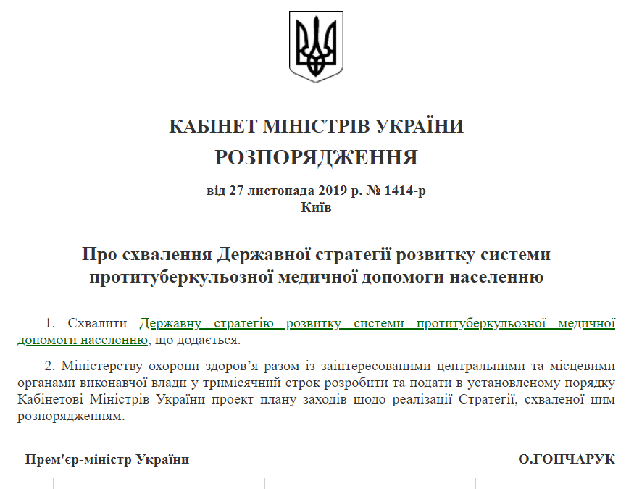
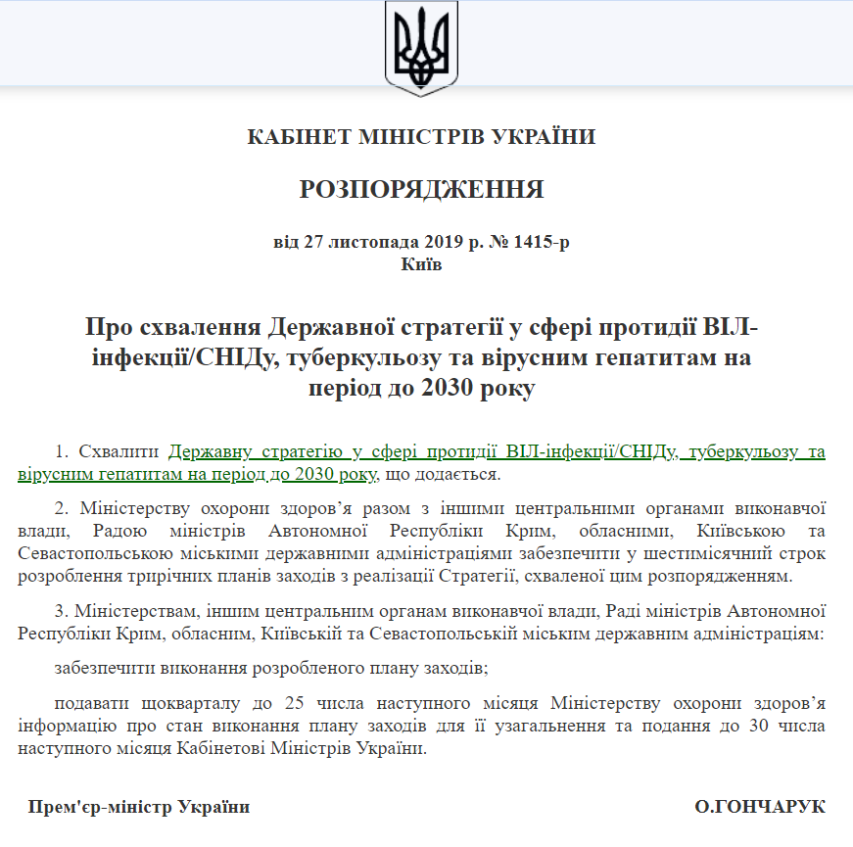
ПОЛІТИКИ ТА СТРАТЕГІЇ В СИСТЕМІ ПРОТИТУБЕРКУЛЬОЗНОЇ ДОПОМОГИ
ГЛОБАЛЬНІ
ГАЛУЗЕВІ
НАЦІОНАЛЬНІ
Державна стратегія розвитку протитуберкульозної медичної допомоги населенню
Державна стратегія в сфері протидії ВІЛ/СНІДу, ТБ та вірусних гепатитів на період до 2030 року
ЦІЛІ
сталого розвитку ООН: 2016-2030рр.
Стратегія ВООЗ
«The END TB»
до 2035 року
Затверджено План заходів розпорядженням Кабінету Міністрів України від 18.11.2020 № 1463-р
Розроблено проект Плану ТБ заходів
5
Notes:
АКСМ стратегия
План барьеры
Пакеты ПМГ

Slide 6
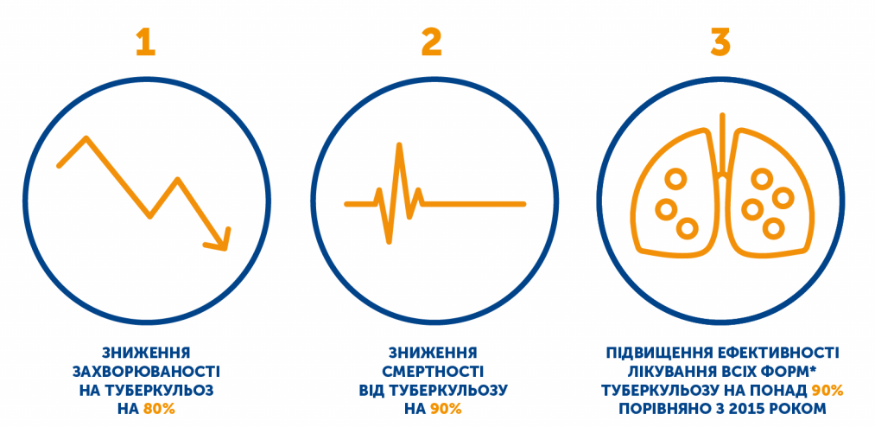
СТРАТЕГІЧНІ ТА ОПЕРАТИВНІ ЦІЛІ З ПРОТИДІЇ ТБ ДЕРЖАВНОЇ ПОЛІТИКИ В СФЕРІ ПРОТИДІЇ ТБ, ВІЛ, ГЕПАТИТАМ ДО 2030 рр
Стратегічна ціль 3.
Зниження захворюваності та смертності від ТБ
Індикатори Стратегічної цілі 3. Зниження захворюваності та смертності від ТБ до 2030 року
Оперативна ціль 3.1. Удосконалити систему організації та надання протитуберкульозної допомоги
Оперативна ціль 3.2. Забезпечити ефективне виявлення нових випадків та не допустити формування резистентних форм туберкульозу
Оперативна ціль 3.3. Підвищити якість та ефективність лікування туберкульозу (одним із заходів для досягення цієї цілі є забезпечити надання паліативної допомоги хворим на туберкульоз
Notes:
Глобальна програма проти туберкульозу Всесвітньої організації охорони здоров’я (ВООЗ) закликає до досягнення нульового рівня нових випадків туберкульозу, смертності та нульового страждання людей з туберкульозом.
У відповідності до Цілей Стійкого Розвитку країнам необхідно ліквідувати епідемію туберкульозу до 2030 року.
Право на паліативну допомогу та полегшення болю є зобов'язанням систем охорони здоров'я відповідно до міжнародного законодавства про права людини.
В Україні впровадження сучасних підходів до організації надання паліативної допомоги хворим на туберкульоз є складовою державної політики щодо забезпечення якісної і доступної протитуберкульозної медичної допомоги.
Відповідно до затвердженої Розпорядженням Кабінету Міністрів України від 27 листопада 2019 р. № 1415-р Державної стратегії у сфері протидії ВІЛ-інфекції/СНІДу, туберкульозу та вірусним гепатитам на період до 2030 року заходи з реалізації державних стратегічних цілей у сфері протидії туберкульозу передбачають удосконалення системи організації та надання протитуберкульозної допомоги за всіма напрямами, в тому числі паліативної допомоги, що вимагає гармонізації із законодавством Європейського Союзу та впровадження керівництв ВООЗ.
Загальні принципи щодо організації паліативної допомоги передбачають комплекс заходів для всіх програмних напрямків з урахування особливостей нозологій.

Slide 7
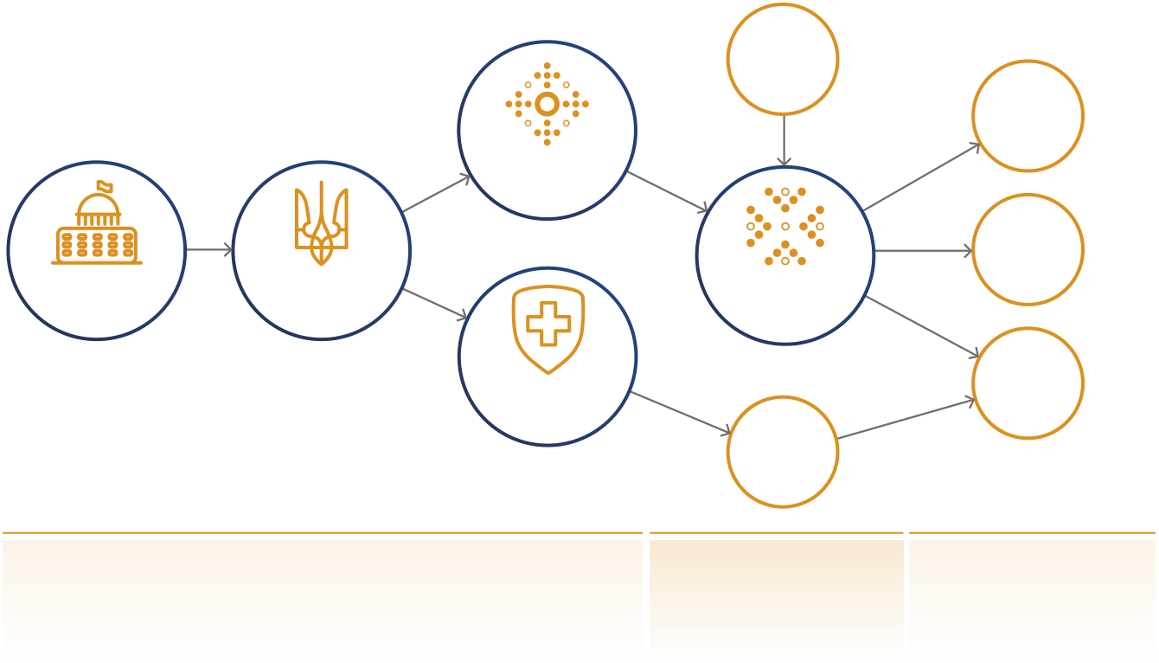
Модель ТБ сЛУЖБИ ЯК частИНА громадського здоров'я
Обласні ради/
адміністрації
Міжрайонні фтизіатри
Центр ГРОМАДСЬКОГО здоров’я
Фінансування
PегІОНАЛЬНІ ФТИЗІОПУЛЬМОНОЛОГІЧНІ ЦЕНТРИ
НГО
КабІнет мІністрІв украЇнИ
МІнІстерство ОХОРОНИ ЗДОРОВ’я
Політика
НацІональна служба здоров’я УкраЇнИ
КоординацІя ТБ дІяльності
Приватні та комунальні медслужби
Регіональні офіси НСЗУ
Фінасування медпослуг
НацІОНАЛЬНИЙ РІВЕНЬ
РЕГІОНАЛЬНИЙ РІВЕНЬ
РІВЕНЬ ГРОМАД
Notes:
ОГП територріальні громади всі міністерства – в новому законі
Парламентарі
Громадськісить
ДКВС отдельно
Мин соц отдельно

Slide 8
РЕСУРСИ ФТИЗІАТРИЧНОЇ СЛУЖБИ УКРАЇНИ
Динаміка кадрового ресурсу та ліжкового фонду системи цивільного сектору України, 2015-2019рр.
з 2015р. по 2020 р. кількість фтизіатричних ліжок скоротилась на 59 %
з 2015р. по 2020 р. кількість лікарів-фтизіатрів скоротилась на 31%
Notes:
Найцінні це – кадри з зменшенням кількості ми маємо покращити їх якість

Slide 9
ПОКАЗНИКИ ДІЯЛЬНОСТІ ПРОТИТУБЕРКУЛЬОЗНОЇ СЛУЖБИ
ЗА 2020 РІК (ПАСПОРТНІ АНКЕТИ)
.
23 494 пацієнтів розпочали лікування в 2020р. (-26% порівняно з 2019 р.)
7 881 (33,5%) пацієнтів із 23 494 розпочали лікування в 2020 році амбулаторно з 1-го дня (в 2019р. - 8 639 пацієнтів із 31 349 (27,5%))
66 л/д для ЛЧ-ТБ (-12% порівняно з 75 л/д в 2019р.) та 116, 5 л/д для ЛС-ТБ (-8% порівняно з 126 л/д в 2019р.) - середній термін перебування в стаціонарі в 2020р.
6 544 ліжок в стаціонарних відділення станом на 01.01.2020р. (- 42% порівняно з 2019 роком)
2 632 ліжка (-40%) планується скоротити в 2021р.
Notes:
Найменше та найбільше в яких регіонах

Slide 10
ОРГАНІЗАЦІЙНІ ЗМІНИ СТРУКТУРИ ТБ ДОПОМОГИ
головна науково-дослідна і науково- методична установа, методична допомога, навчання, формування потреби ПТП та їх розподіл
Національна служба
здоров’я України
замовник медичних послуг
Центр
громадського
здоров’я
заходи зі зміцнення здоров’я, первинна профілактика ТБ, епіднагляд за ТБ, моніторинг і оцінка
спеціалізована меддопомога, координація заходів в області, управління поставками ПТП
лабораторна діагностика, амбулаторне лікування ТБ, моніторинг лікування
щеплення, діагностика, лікування латентного ТБ, амбулаторне лікування ТБ, моніторинг лікування
Регіональні центри
громадського здоров’я
Провайдери на рівні третинної
(високоспеціалізованої)
медичної допомоги
Провайдери на рівні вторинної
(спеціалізованої) медичної допомоги:
Провайдери на рівні первинної медичної допомоги
Notes:
Об’єднання протитуберкульозних закладів в регіоні в єдиний Регіональний фтизіопульмонологічний центр до кінця 2020р.
Досягнення частки пацієнтів з підтвердженим діагнозом туберкульозу під час лікування в амбулаторних умовах з першого дня, що становить 65 % до 2023 р.
Створення системи транспортування біологічного матеріалу з первинного рівня для діагностики туберкульозу
Інтегровані меличні послуги пацієнтам з туберкульозом незалежно від рівнях надання медичної допомоги, включно із амбулаторним лікуванням ТБ
БАЧЕННЯ ЩОДО РОЗВИТКУ ТБ ПОСЛУГ
Інтеграція допомоги до ПМД та спеціалізованих лікарень загального профілю
Перехід до амбулаторного лікування
Заклади – автономні надавачі послуг
Обсяг послуг визначає ВРУ
Єдина система обміну інформацією

Slide 11
РУШІЙ ЗМІН - НОВА МОДЕЛЬ ФІНАНСУВАННЯ
Принципи фінансування
Розпорядник бюджету - Регіональні ПТД
У пакеті Регіонального ПТД амбулаторне та стаціонарне лікування
Регіональний ПТД має можливість закупівлі послуг для амбулаторного лікування
У 2021 року пакет первинної медичної допомоги
Централізовані закупівлі лікарських засобів і засобів для діагностики ТБ закуповують міжнародні організації для цивільного сектора, з 2021 року прийнято політичне рішення про закупівлю через державну національну закупівельну агенцію
Національна служба здоров’я
Сімейні лікарі
Национальна закупівельна агенція
ТБ-служба
Пацієнти
Державний бюджет
Регіональні ЦГЗ
Провайдери послуг
Місцеві бюджети

Slide 12
РЕГІОНАЛЬНА СИСТЕМА ПРОТИТУБЕРКУЛЬОЗНОЇ МЕДИЧНОЇ ДОПОМОГИ
ПРОФІЛАКТИКА
ВИЯВЛЕННЯ/ДІАГНОСТИКА
ЛІКУВАННЯ
ПМД: робота з груп ризику на ТБ, діагностика та лікування ЛТБІ, вакцинація БЦЖ, інформування населення
ВТОРИННА МЕДИЧНА ДОПОМОГА: вакцинація БЦЖ, робота з групами ризику ТБ
ТБ служба: координація, організаційно-методична допомога закладам охорони здоров’я, участь в роботі з контактними
НУО: комплементарна діяльність в рамках проєктів
ПМД: виявлення ТБ, перенаправлення на подальшу діагностику ТБ, транспортування біологічного матеріалу для діагностики ТБ
ВТОРИННА МЕДИЧНА ДОПОМОГА: виявлення ТБ, первинна діагностика легеневого та позалегеневого ТБ, транспортування біологічного матеріалу для діагностики ТБ
ТБ служба: діагностика ТБ, координація, організаційно-методична допомога для закладів охорони здоров’я
НУО: комплементарната адвокаційна діяльність в рамках проєктів
ПМД: амбулаторне лікування ТБ, моніторинг лікування ТБ
ВТОРИННА МЕДИЧНА ДОПОМОГА: лікування супутньої патології, моніторинг лікування ТБ за потреби
ТБ служба: визначення тактики та організація лікування ТБ, призначення режимів лікування ТБ, амбулаторне та стаціонарне лікування ТБ, моніторинг лікування, лікування/переадресація на лікування супутньої патології, координація, організаційно-методична допомога закладам охорони здоров’я, фармакоменеджмент
НУО: комплементарна та адвокаційна діяльність в рамках проєктів

Slide 13
ПЕРСПЕКТИВИ ТА ПЛАНИ
Мобілізувати зусилля на всіх рівнях для усунення прогалин у виявленні та діагностиці пацієнтів з ТБ, які поглиблені впливом COVID19 і раціонально використовувати ресурсні можливості ТБ служби для включення в боротьбі з COVID19
Реформувати систему надання протитуберкульозної допомоги для забезпечення універсального доступу населення до послуг з виявлення, діагностики, лікування ТБ та догляду за хворими та модернізації системи надання стаціонарної медичної допомоги хворим з активною формою ТБ
Створити систему розвитку системи амбулаторної допомоги, паліативної та хоспісної медицини, лікування лікарсько-стійкого ТБ відповідно до кращих міжнародних практик
Удосконалити механізм надання індивідуальної протитуберкульозної допомоги, орієнтованої на потреби людини та сім'ї
Підвищити якість контрольованого лікування ТБ шляхом розширення моделей контрольованого лікування в закладах охорони здоров'я та впровадження елементів такого лікування в систему ПМД
Планування управління кадровими ресурсами з урахуванням перспективи подальшого розвитку ТБ служби та системи громадського здоров'я
Забезпечити належне фінансування закладів, які надають допомогу пацієнтам з ТБ на всіх рівнях
Впровадження інноваційних підходів з швидким розширенням в масштабах країни і сталістю

Slide 14
ДЯКУЮ ЗА УВАГУ!
⁺³⁸⁰ ⁴⁴ ⁴²⁵ ⁴³ ⁵⁴
^{info@phc.org.ua}
^{https://phc.org.ua/}

